Slide 1
UNIVERSIDAD TÉCNICA DEL NORTE
FACULTAD DE CIENCIAS
ADMINISTRATIVAS Y ECONÓMICAS
ESCUELA DE ADMINISTRACIÓN
DE EMPRESAS

Slide 2
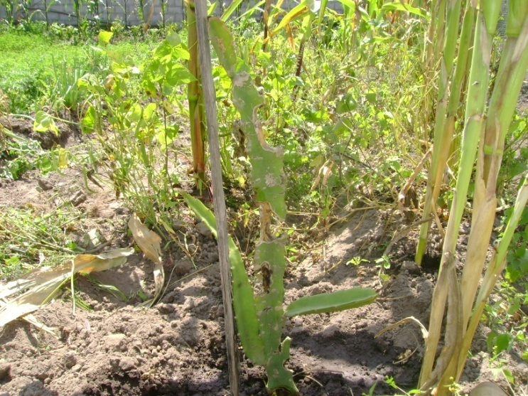
TEMA:
CREACIÓN DE UNA PLANTA PILOTO COMUNITARIA PARA LA PRODUCCIÓN DE PITAJAYA EN SAN ANTONIO DE IBARRA
PREVIO A LA OBTENCIÓN DEL TÍTULO DE INGENIEROS COMERCIALES

Slide 3
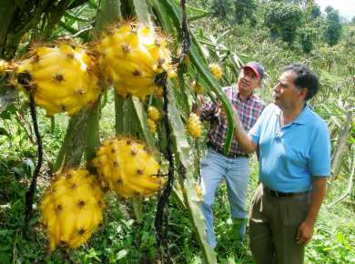
ANTECEDENTES
San Antonio es una parroquia rural, que gracias a su clima produce gran variedad de plantas.
Cuenta con 14.987 habitantes, el 70 % son artesanos, 30% se dedica a la agricultura.
Expertos recomiendan la producción de pitajaya. ya que su tierra reúne las características necesarias.

Slide 4
GENERAL
OBJETIVOS
ESPECÍFICOS
Realizar el estudio necesario para la creación de una planta piloto comunitaria para la producción de pitajaya en San Antonio de Ibarra.
*Realizar un diagnóstico externo
* Identificar las bases científicas
* Ejecutar un estudio de investigación de mercado
* Establecer un estudio técnico de prefactibilidad
* Evaluar los aspectos económicos financieros
* Determinar la estructura orgánica y funcional del proyecto
* Analizar los principales impactos

Slide 5

ANÁLISIS DE ENCUESTAS Y ENTREVISTAS
AGRICULTORES
CONSUMIDORES
PRODUCTORES
Mejorará su nivel de vida, tendrán la oportunidad de ser pioneros en la producción y comercialización de pitajaya, dar a conocer la fruta y experimentar con grupos de trabajo.
Conocen la fruta aunque existe cierta limitación por el precio actual, sin embargo quienes la consumen se encuentran satisfechos debido a que es un fruta con muchas cualidades alimenticias y medicinales.
El clima de San Antonio es adecuado, todo depende de la preparación del terreno, al inicio su producción es baja pero sube considerablemente a lo largo de su vida útil.

Slide 6
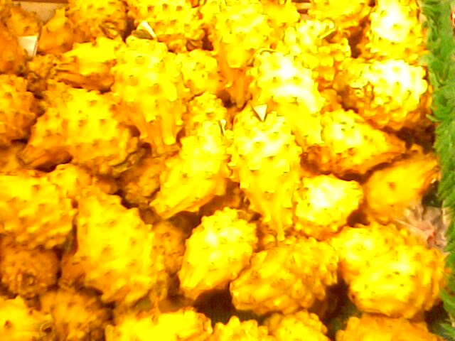
FODA
FORTALEZAS
Clima excelente para el cultivo de pitajaya
Colaboración de la comunidad para experimentar con un nuevo cultivo
Precio es accesible a toda economía
DEBILIDADES
Plagas y enfermedades
Fruta no muy conocida
El desconocimiento en la forma de producción
AMENAZAS
Competencia de frutas sustitutivas
Mal manejo de la fruta en la cosecha
Existencia de importaciones
OPORTUNIDADES
Dar a conocer la fruta
La fruta posee valores nutritivos y medicinales
Pocos productores nacionales

Slide 7
No es muy conocida
Existen pocos cultivos
IDENTIFICACIÓN DEL PROBLEMA
Se necesita de gran inversión
Falta de decisión de los agricultores

Slide 8
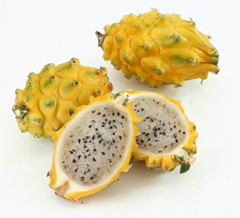
PRESENTACIÓN DE LA PITAJAYA
La pitajaya al ser una planta de grandes valores nutritivos y medicinales, de excelente sabor y por el desconocimiento de la población en general ha despertado el interés de ser estudiada y analizada.
IDENTIFICACIÓN DEL PRODUCTO
La pitajaya se encuentra en estado silvestre, es de color amarillo intenso, su cultivo consiste en utilizar estacas, mezclando abundante materia orgánica.
Es conocida por sus cualidades medicinales como un eficaz laxante, previene y desinflama hemorroides alivia úlcera y gastritis, la recomiendan para tratar la diabetes, regula la presión arterial.

Slide 9
MERCADO META
Se refiere hacia donde y hacia quienes queremos llegar con nuestro producto y todo lo que abarca para la decisión de compra.
Características que influyen en el comportamiento del consumidor
Culturales
Sociales
Personales
Psicológica
Experimentar con productos no tradicionales
Integración de personas para formar grupos
Cada una es diferente y toma sus decisiones
Comporta-miento de la persona

Slide 10
ETAPA DE INTRODUCCIÓN
Es el momento en que se lanza el producto existe mucho gasto poca venta
ETAPA DE MADUREZ
Se refiere a la imagen y a la lealtad que tiene el cliente por el producto
ETAPAS DEL CICLO DE VIDA DEL PRODUCTO
ETAPA DE CRECIMIENTO
El producto ya es aceptado en el mercado y existe un aumento de ventas
ETAPA DE DECLINACIÓN
El producto se encuentra en el mercado y se debe utilizar otras estrategias

Slide 11
ANÁLISIS DEMANDA Y OFERTA
AÑOS | DEMANDA | OFERTA | CUBRE % | DEM. INSATISFECHA
 |  |  |  | % | CANT.
2004 | 356.148 | 315.472 | 88,58 | 11,42 | 40.676
2005 | 394.296 | 347.285 | 88,08 | 11,92 | 47.011
2006 | 422.616 | 398.500 | 94,29 | 5,71 | 24.116
2007 | 471.111 | 421.316 | 89,43 | 10,57 | 49.795
2008 | 519.785 | 455.420 | 87,62 | 12,38 | 64.365
Fuente: PROFIAGRO

Slide 12
PROYECCIÓN DE PRECIOS
A nivel nacional el precio de la pitajaya fluctúa de acuerdo al flujo de producción nacional, al margen de comercialización y la utilidad de los intermediarios.
El precio de la pitajaya por kilogramo directamente desde los productores varia de 1.20 a 1.50 USD de acuerdo al tamaño y la calidad de la fruta.
En el mercado encontramos con el siguiente precio:
CENTRO DE EXPENDIO | FRUTA MED./KG. | PRECIO USD
MAYORISTA | 4 | 1.80
MERCADO | 4 | 2.00
SUPERMAXI | 4 | 2.20
INVESTIGACIÓN DIRECTA

Slide 13
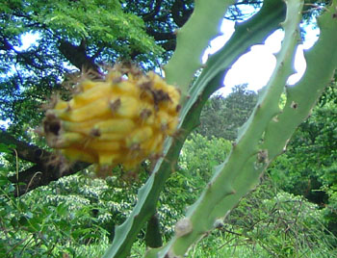
CONCLUSIÓN DEL ESTUDIO DE MERCADO
Gracias a los productores, comercializadores, agricultores y autoridades de la Parroquia quienes dieron la apertura necesaria para dar a conocer el producto y sus cualidades, mediante entrevistas, charlas educativas y videos que fueron de gran ayuda para que la comunidad se interese en el proyecto y llevarlo a cabo hasta su culminación.
Una vez investigado podemos decir que la demanda insatisfecha será cubierta con la producción de este proyecto, la cual ayudará a mejorar el nivel de vida de sus habitantes

Slide 14
LA PITAJAYA

Slide 15
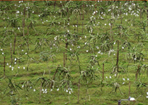
Fruta exótica de la familia del cactus
LA PITAJAYA
Amarilla
(céreus triangularis)
Reacciona positivamente a la exposición solar
En la sombra su producción es escasa
Es resistente a las sequías prolongadas
Capta agua y nutrientes por las hojas
El suelo para su cultivo debe tener buen drenaje
Los suelos de textura francos arenosos son los mejores
Su fruto es muy apreciado en el mercado internacional
REQUERIMIENTOS ECOLÓGICOS

Slide 16
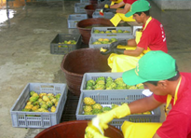
MOTIVOS PARA LA CREACIÓN DE LA MICROEMPRESA
Disponer de capital necesario
Deseo de prosperar
Le gusta ser independiente
No encuentra trabajo
Sociedad Anónima debido a que va a existir la participación de la comunidad, éste constituye el tipo de estructura jurídica más utilizada por la pequeña empresa

Slide 17
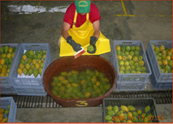
CONCEPTO PERSONAL DE MICROEMPRESA
Es una unidad económica organizada con la finalidad de producir bienes y servicios mediante la utilización del recursos humanos, materiales, tecnológicos y económicos, generando empleo y a la vez obteniendo un margen de utilidad.
VISION
Contribuir con la sociedad buscando las mejores alternativas para entregar un producto de óptima calidad.
MISION
Entregar un producto que satisfaga las necesidades y expectativas de los consumidores.

Slide 18
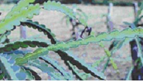
UBICACIÓN DE LA PLANTA DE PRODUCCIÓN
Esta ubicado a pocas cuadras del parque central en donde se posee un terreno apto para la siembra de esta fruta.
PREPARACIÓN DEL TERRENO
Debe ser suelto
Tener buen drenaje
Abundante materia orgánica
Se procede a la delineación y trazado de los hoyos
Se coloca estacas
Se utiliza esqueje porque es más económico y se obtiene mejor producción.

Slide 19

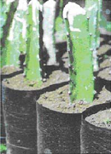

VIVERO
Consiste en preparar la semilla mediante enfundado o platabandas:
ENFUNDADO
PLATABANDAS
Se realiza a una altura de 24cm. con el fin de acumular agua y se absorba al interior, se coloca bajo sombra y en filas para facilitar el deshierbe, riego y fertilizante, se coloca estacas y después de 4 a 6 meses se trasplanta al lugar definitivo.
Se siembra el material vegetal directamente al terreno preparado, se coloca estacas, cuando éstas han enraizado son trasplantadas al sitio definitivo.
Se utiliza poco, demanda más trabajo y se corre el riesgo de que la planta haya profundizado la raíz y al sacarlo se rompen.

Slide 20
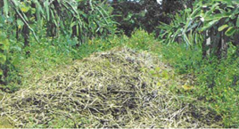

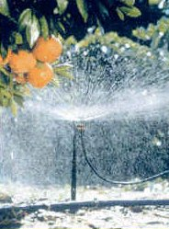
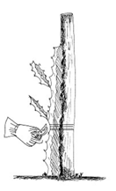
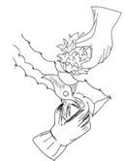
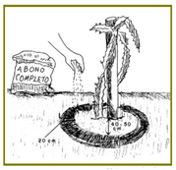
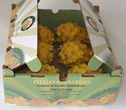
ACTIVIDADES DE SIEMBRA
TRANSPLANTE
DESHIERBE
FORMACIÓN DE GUÍAS
PODAS
COSECHA
FERTILIZANTE Y ABONO
RIEGO
EMPAQUE

Slide 21
ORGANIGRAMA ESTRUCTURAL
JUNTA GENERAL DE ACCIONISTAS
GERENTE
CONTADORA - CAJERA
AGRONOMO
OPERARIOS
CONTROL DE CALIDAD
VENDEDOR

Slide 22
CUADRO DE CALCULOS
INVERSION
30.271.40
INVERSION FIJA
Es el valor de todo aquello que se necesita para el proyecto
CAPITAL DE TRABAJO
Se toma en cuenta MP, MO, GGF
RESUMEN DE COSTOS Y GASTOS
Detalla el costo total más los gastos incurridos
VENTAS PROYECTADAS
El valor por el número de futas producidas
FLUJO DE CAJA
Ayuda a determinas entradas y salidas de efectivo que el proyecto genere
BALANCE PROYECTADO
Muestra el resultado de las operaciones durante los próximos 5 años
VAN Y TIR
VAN justifica la inversión
TIR determina la tasa con que se recupera la inversión

Slide 23
CONCLUSIONES
La población de la Parroquia de San Antonio se encuentra muy interesada en cultivar productos no tradicionales, sienten temor por cuanto se necesita una inversión considerable.
La fruta no es muy conocida en nuestro medio, sin embargo quienes la consumen la valoran por sus cualidades nutritivas.
Una vez analizado el cálculo financiero podemos decir que el proyecto es factible ya que sí obtendremos utilidad por las ventas, su recuperación es aproximadamente en dos años, una vez que se encuentra en producción y cosecha la vida útil es de 20 años.
Al momento de qué la población vean el cultivo habrá nuevos interesados.

Slide 24
RECOMENDACIONES
Las autoridades del Ministerio de Agricultura, Ganadería y Pesca deben buscar la forma de ayudar a los agricultores mediante créditos a bajo interés para que éstos puedan invertir en nuevos cultivos.
Se debe capacitar a los agricultores de la Parroquia con la finalidad de dar a conocer las virtudes que tiene la fruta, su forma de producción y su rentabilidad.
Su cosecha se debe manejar con mucho cuidado para evitar que decaiga su producción y la calidad del producto y así cultivar productos no tradicionales.

Slide 25
ES UN CULTIVO DE ALTA RENTABILIDAD Y TIENE UN FUTURO PROMISORIO PARA LOS EMPRENDEDORES QUE VEN EN NUESTRA TIERRA OPORTUNIDADES DE HACER EMPRESA.

